Slide 1

Multivariable Systeme
Zustandsmodell

Slide 2
SISO- und MIMO-Systeme (MISO, SIMO)
Ein monovariablerProzess zeichnet sich dadurch aus, dass er nur einen Eingang und einen Ausgang hat, auf Englisch: Single Input, Single Output oder SISO.
Es gibt mehrere Varianten von multivariablenProzessen:
Allgemeiner Fall: Prozess mit mehreren Eingängen und mehreren Ausgängen: Multiple Input, Multiple Output oder MIMO.
  Sonderfall: Prozess mit einem Eingang und mehreren Ausgängen: Single Input, Multiple Output oder SIMO.
  Sonderfall: Prozess mit mehreren Eingängen und einem einzigen Ausgang: Multiple Input, Single Output oder MISO.

Slide 3
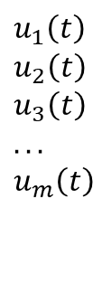



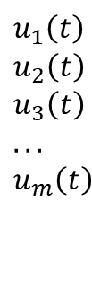
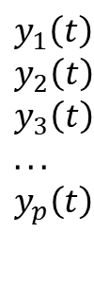

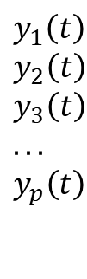
MONOVARIABEL
System
SISO
System
SIMO
$$y_{1}\left(t\right) \\ y_{2}\left(t\right) \\ y_{3}\left(t\right) \\ ... \\ y_{p}\left(t\right)$$
$$u\left(t\right)$$
$$y\left(t\right)$$
$$u\left(t\right)$$
SONDERFALL
MULTIVARIABEL
System
MIMO
System
MISO
SONDERFALL
$$u_{1}\left(t\right) \\ u_{2}\left(t\right) \\ u_{3}\left(t\right) \\ ... \\ u_{m}\left(t\right)$$
$$y_{1}\left(t\right) \\ y_{2}\left(t\right) \\ y_{3}\left(t\right) \\ ... \\ y_{p}\left(t\right)$$
$$u_{1}\left(t\right) \\ u_{2}\left(t\right) \\ u_{3}\left(t\right) \\ ... \\ u_{m}\left(t\right)$$
$$y\left(t\right)$$

Slide 4
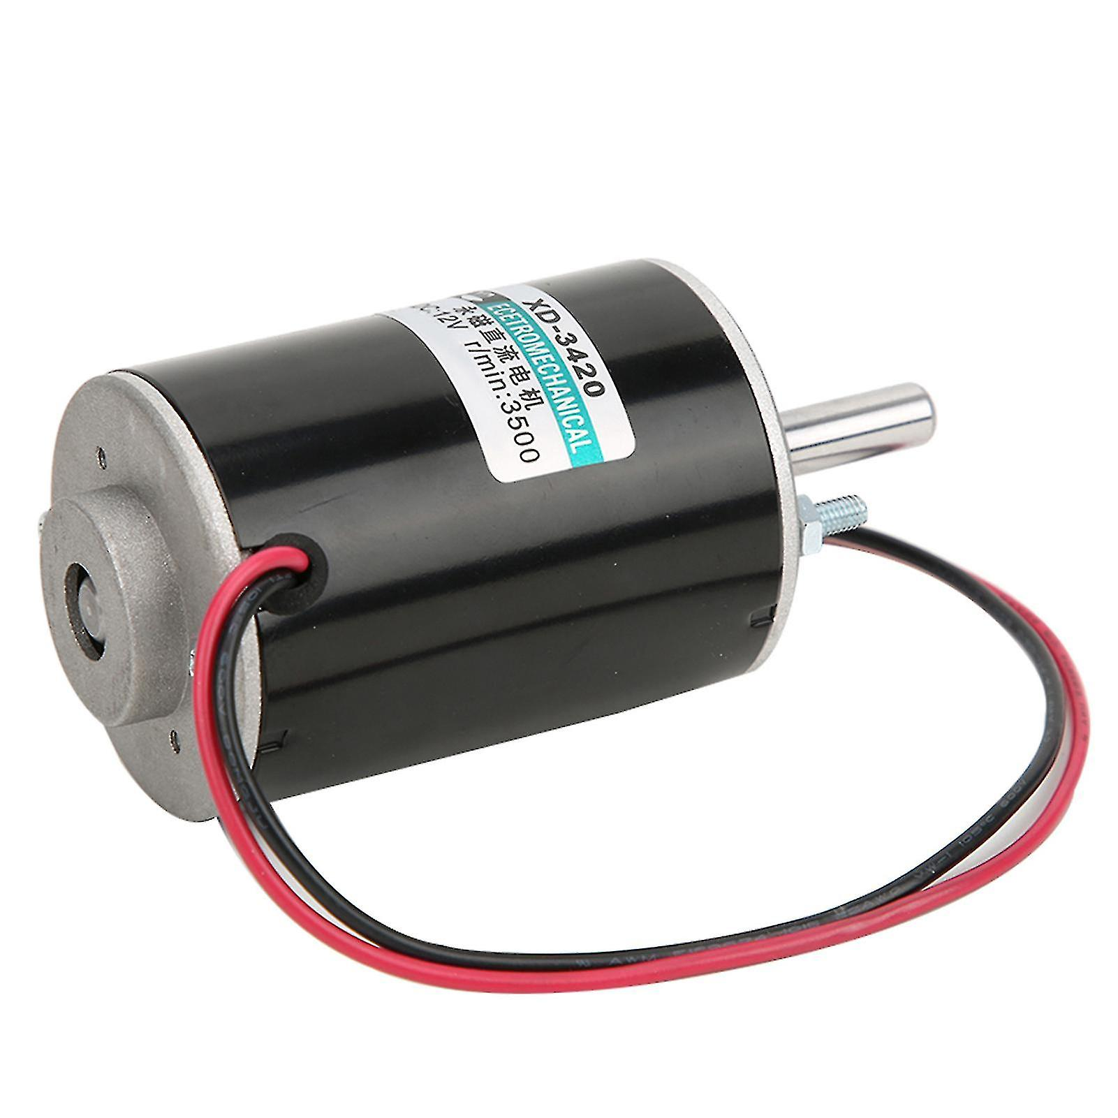

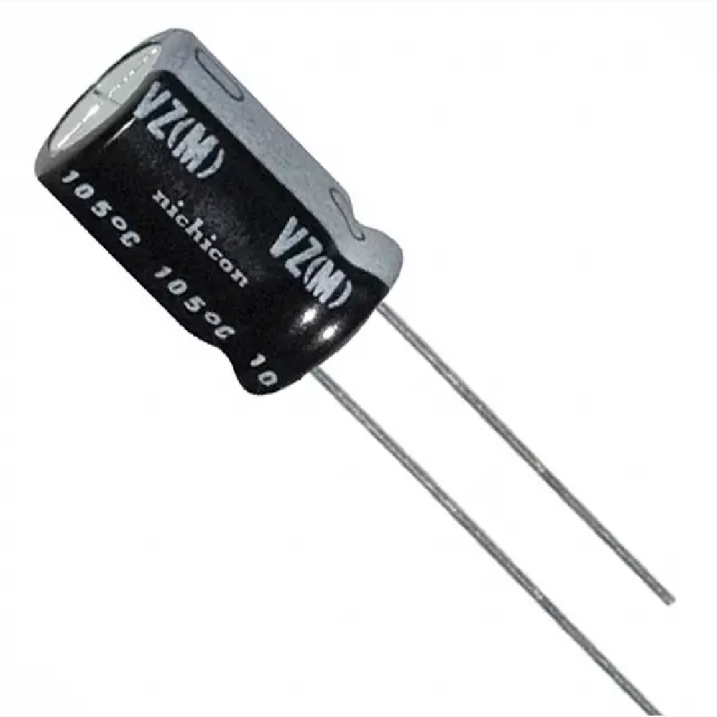







Beispiele für SISO-, SIMO-, MISO- und MIMO-Systeme
Farbe Blau
i
System
SISO
u
u
System
SIMO
i
System
MISO
Gaspedal
System
MIMO
Geschwindigkeit
ω
Farbe Grün
Bremse
Beschleunigung
θ
Farbe Gelb
…
Position
…

Slide 5
Verschiedene Modellformen für analoge Systeme
  Differentialgleichungen (SISO, MIMO, MISO, SIMO)
  Übertragungsfunktionen (SISO, selten MIMO)
  Zustandsmodelle (MIMO, MISO, SIMO, selten SISO)

Slide 6
Zeitkontinuierliche Zustandsmodelle (analoges System)
Bei einem zeitkontinuierlichen System (analoges System) besteht das zeitkontinuierliche Zustandsmodell einerseits aus Differentialgleichungen und andererseits aus algebraischen Gleichungen, die die Ausgangssignale definieren.
Die Differentialgleichungen sind die Zustandsgleichungen des Modells, die algebraischen Gleichungen sind die Ausgangsgleichungen des Modells.

Slide 7
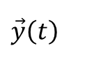
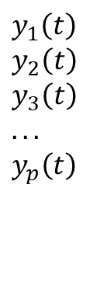

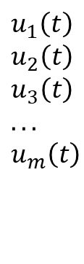


Darstellung eines MIMO-Systems mithilfe einem Zustandsmodell
System
MIMO
$$u_{1}\left(t\right) \\ u_{2}\left(t\right) \\ u_{3}\left(t\right) \\ ... \\ u_{m}\left(t\right)$$
$$y_{1}\left(t\right) \\ y_{2}\left(t\right) \\ y_{3}\left(t\right) \\ ... \\ y_{p}\left(t\right)$$
$$\vec{u}\left(t\right)$$
$$\vec{y}\left(t\right)$$
Abmessungen:
$$m$$
Abmessungen:
$$p$$
System mit „m“ Eingängen und „p“ Ausgängen

Slide 8
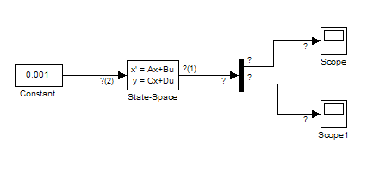
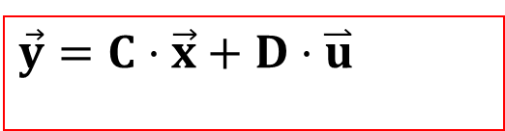

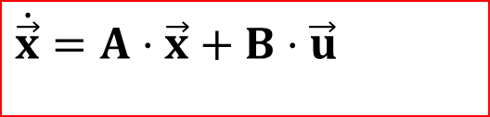



Kontinuierliche Zustandsmodelle (analoges System)
Nach Linearisierung der Gleichungen erhält man:
Zustandsgleichungen
Ausgangsgleichungen
$$\dot{\vec{x}}=A⋅\vec{x}+B⋅\vec{u}$$
$$\vec{y}=C⋅\vec{x}+D⋅\overset{⃑}{u}$$
D
$$\vec{x}=\int_{0}^{t}{\dot{\vec{x}}}⋅dτ$$
$$\vec{x}\left(t\right)$$
$$\vec{y}\left(t\right)$$
B
+
C
+
+
+
$$\vec{u}\left(t\right)$$
A

Slide 9
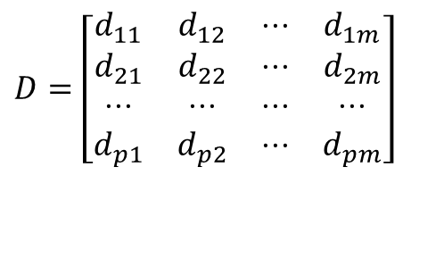
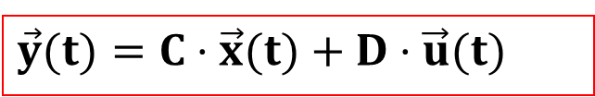
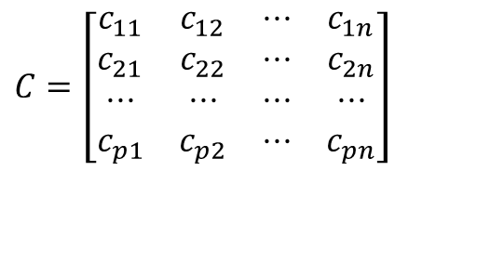
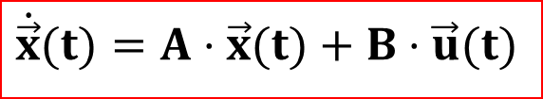
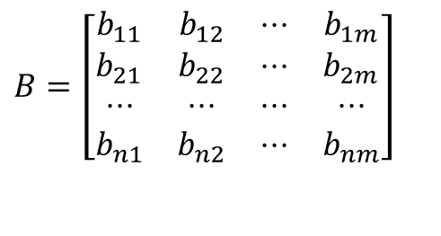
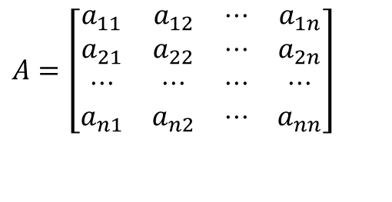
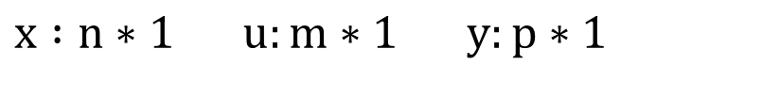

Lineare Zustandsmodelle: Matrixnotation
$$\dot{\vec{x}}(t)=A⋅\vec{x}(t)+B⋅\vec{u}(t)$$
Zustandsgleichungen:
Ausgangsgleichungen:
$$\vec{y}(t)=C⋅\vec{x}(t)+D⋅\vec{u}(t)$$
Dimensionen der Eingangs-/Ausgangsvektoren:
$$\begin{matrix}x :n∗1 & u:m∗1 & y:p∗1 & \end{matrix}$$
Dimensionen der Matrizen:
$$\begin{matrix}A:n∗n & B:n∗m & C:p∗n & D:p∗m\end{matrix}$$
$$A=\left[\begin{matrix}a_{11} & a_{12} & ⋅⋅⋅ & a_{1n} \\ a_{21} & a_{22} & ⋅⋅⋅ & a_{2n} \\ ⋅⋅⋅ & ⋅⋅⋅ & ⋅⋅⋅ & ⋅⋅⋅ \\ a_{n1} & a_{n2} & ⋅⋅⋅ & a_{nn}\end{matrix}\right]$$
$$B=\left[\begin{matrix}b_{11} & b_{12} & ⋅⋅⋅ & b_{1m} \\ b_{21} & b_{22} & ⋅⋅⋅ & b_{2m} \\ ⋅⋅⋅ & ⋅⋅⋅ & ⋅⋅⋅ & ⋅⋅⋅ \\ b_{n1} & b_{n2} & ⋅⋅⋅ & b_{nm}\end{matrix}\right]$$
$$C=\left[\begin{matrix}c_{11} & c_{12} & ⋅⋅⋅ & c_{1n} \\ c_{21} & c_{22} & ⋅⋅⋅ & c_{2n} \\ ⋅⋅⋅ & ⋅⋅⋅ & ⋅⋅⋅ & ⋅⋅⋅ \\ c_{p1} & c_{p2} & ⋅⋅⋅ & c_{pn}\end{matrix}\right]$$
$$D=\left[\begin{matrix}d_{11} & d_{12} & ⋅⋅⋅ & d_{1m} \\ d_{21} & d_{22} & ⋅⋅⋅ & d_{2m} \\ ⋅⋅⋅ & ⋅⋅⋅ & ⋅⋅⋅ & ⋅⋅⋅ \\ d_{p1} & d_{p2} & ⋅⋅⋅ & d_{pm}\end{matrix}\right]$$

Slide 10

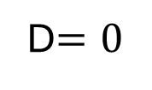
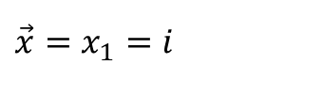
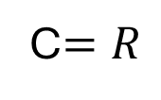


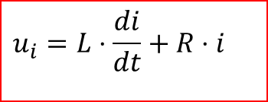
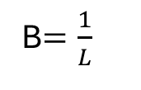
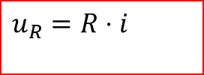
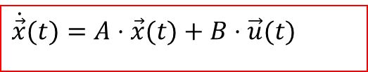
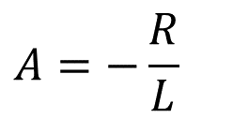
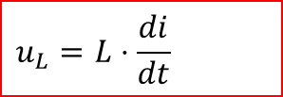
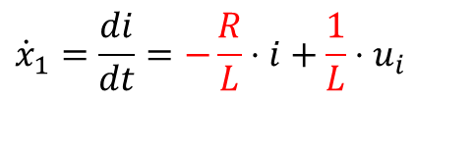
Beispiel 1: Zustandsmodell eines RL-Kreises (SISO-System)
$$u_{L}=L⋅\frac{di}{dt}$$
  m=1 Eingang &gt;&gt; ui
  p=1 Ausgang &gt;&gt; uR
  n=1 Zustandsvariablen &gt;&gt; i
$$u_{R}=R⋅i$$
$$u_{i}=L⋅\frac{di}{dt}+R⋅i$$
$${\vec{x}=x}_{1}=i$$
$${\vec{u}=u}_{i}$$
$$\dot{\vec{x}}(t)=A⋅\vec{x}(t)+B⋅\vec{u}(t)$$
$$A=−\frac{R}{L}$$
$${\dot{x}}_{1}=\frac{di}{dt}=−\frac{R}{L}⋅i+\frac{1}{L}⋅u_{i}$$
B
$$\vec{y}(t)=C⋅\vec{x}(t)+D⋅\vec{u}(t)$$
C
D
$$\vec{y}=u_{R}=R⋅i$$

Slide 11
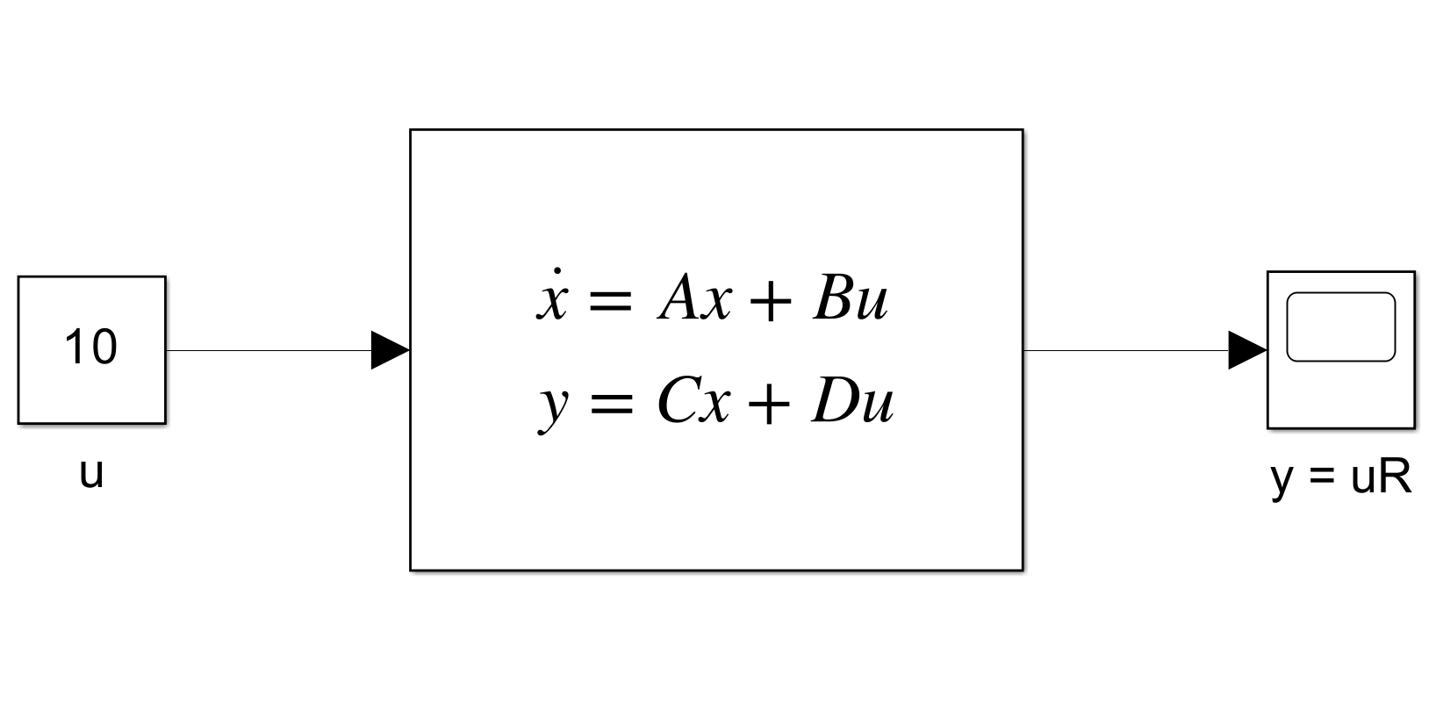
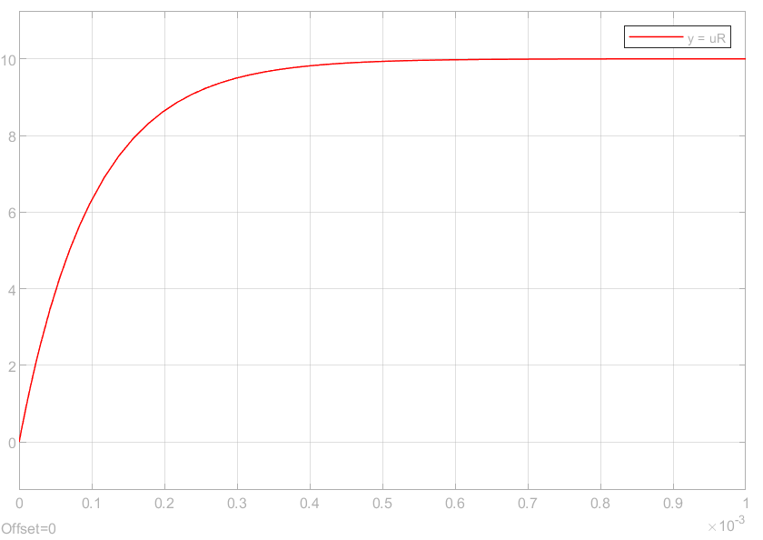

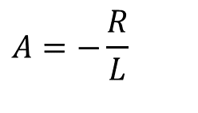
Beispiel 1: Simulation eines Zustandsmodells eines RL-Schaltkreises (SISO-System)
R = 1000 [Ω]
L = 0,1 [H]
A=-R/L
B=1/L
C=R
D=0
$$A=−\frac{R}{L}$$
B
C
D

Slide 12

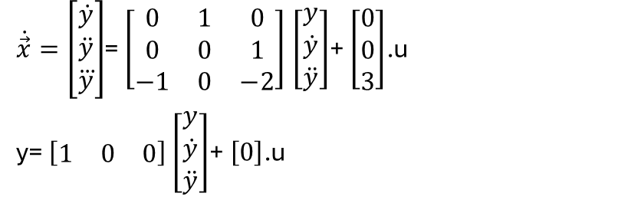
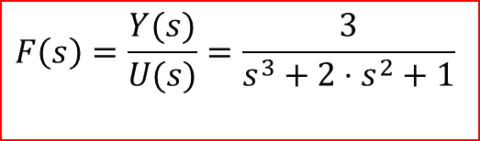
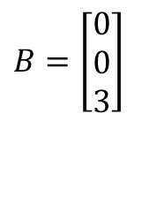

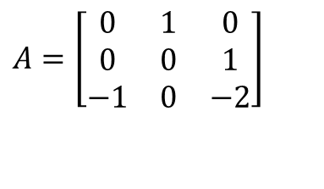


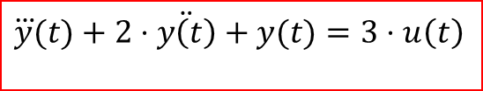

Beispiel 2: Erstellung des Zustandsmodells eines SISO-Systems anhand einer Übertragungsfunktion
$$F\left(s\right)=\frac{Y(s)}{U(s)}=\frac{3}{s^{3}+2⋅s^{2}+1}$$
$$\overset{⃛}{y}(t)+2⋅\ddot{y\left(t\right)}+y(t)=3⋅u\left(t\right)$$
  m=1 Eingang &gt;&gt; u
  p=1 Ausgang &gt;&gt; y
  n=3 Zustandsvariablen
$$\dot{\vec{x}}(t)=A⋅\vec{x}(t)+B⋅\vec{u}(t)$$
$$\vec{y}(t)=C⋅\vec{x}(t)+D⋅\vec{u}(t)$$
$$A=\left[\begin{matrix}0 & 1 & 0 \\ 0 & 0 & 1 \\ −1 & 0 & −2\end{matrix}\right]$$
$$B=\left[\begin{matrix}0 \\ 0 \\ 3\end{matrix}\right]$$
$$x_{1}=y \\ x_{2}=\dot{y} \\ x_{3}=\ddot{y}$$
= + .u
y= + .u
$$C=\left[\begin{matrix}1 & 0 & 0\end{matrix}\right]$$
$$D=\left[0\right]$$

Slide 13
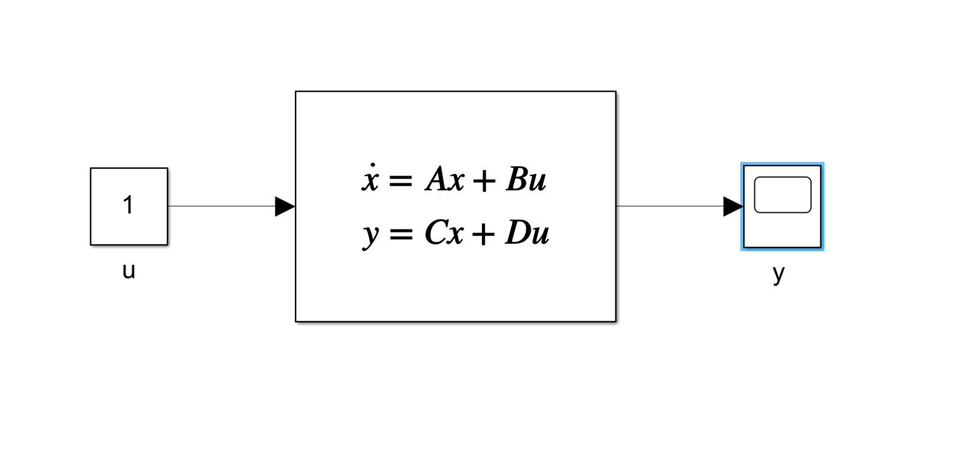
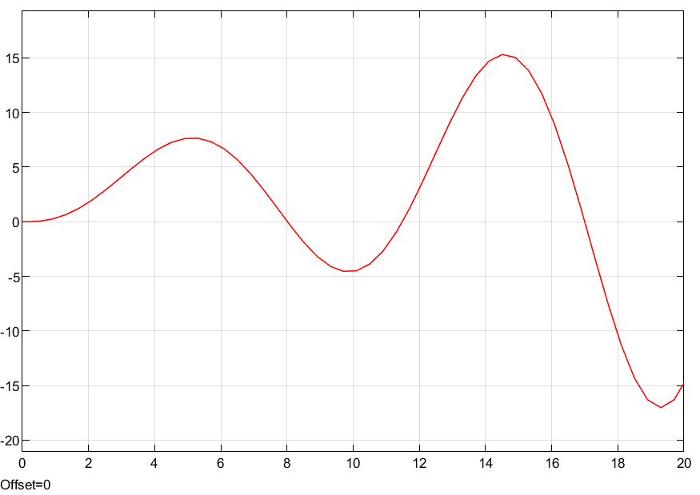


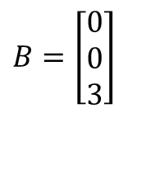
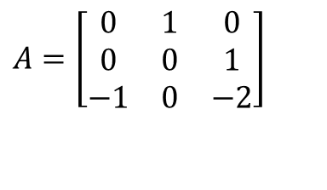
Beispiel 2: Simulation des Zustandsmodells eines SISO-Systems anhand einer Übertragungsfunktion
$$F\left(s\right)=\frac{Y(s)}{U(s)}=\frac{3}{s^{3}+2⋅s^{2}+1}$$
$$A=\left[\begin{matrix}0 & 1 & 0 \\ 0 & 0 & 1 \\ −1 & 0 & −2\end{matrix}\right]$$
$$B=\left[\begin{matrix}0 \\ 0 \\ 3\end{matrix}\right]$$
A=[0 1 0; 0 0 1;- 1 0 -2]
B=[0; 0; 3]
C=[1 0 0]
D=[0]
$$C=\left[\begin{matrix}1 & 0 & 0\end{matrix}\right]$$
$$D=\left[0\right]$$

Slide 14
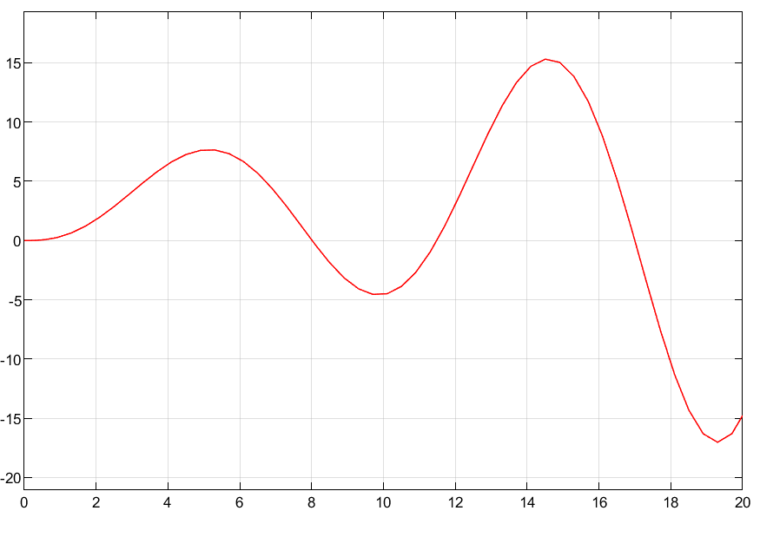
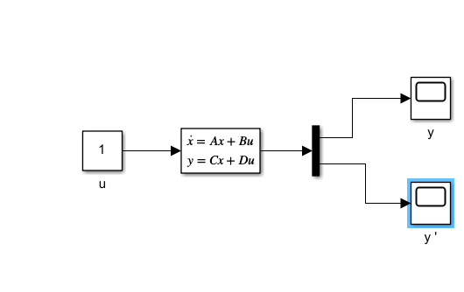
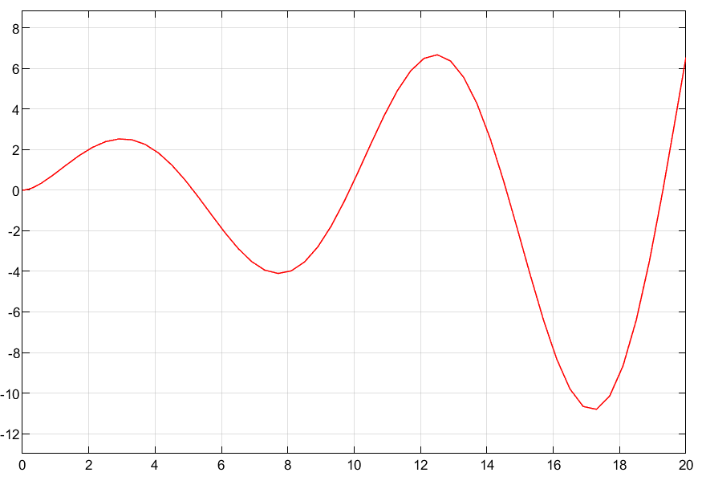
Beispiel 3: Simulation des Zustandsmodells eines SIMO-Systems anhand einer Übertragungsfunktion
$$F\left(s\right)=\frac{Y(s)}{U(s)}=\frac{3}{s^{3}+2⋅s^{2}+1}$$
A=[0 1 0; 0 0 1;- 1 0 -2]
B=[0; 0; 3]
C=[1 0 0 ; 0 1 0]
D=[0 ; 0]

Slide 15


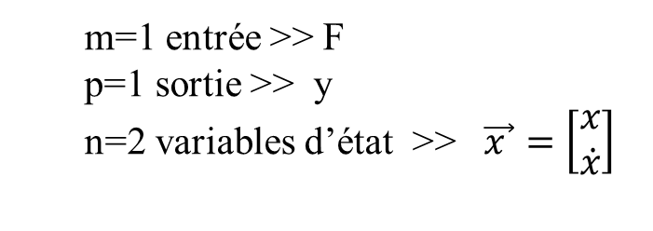

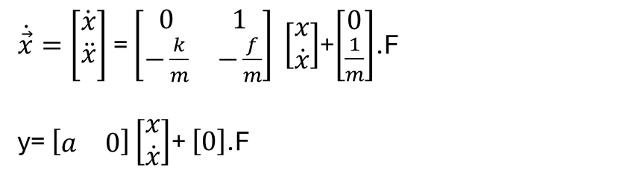


Beispiel 4: Zustandsmodell eines Hängewagens
Differentialgleichung und Ausgangsgleichung:
y(t)
$$m⋅\ddot{x}(t)+f⋅\dot{x}(t)+k⋅x(t)=F(t)$$
y
  m=1 Eingang &gt;&gt; F
  p=1 Ausgang &gt;&gt; y
  n=2 Zustandsvariablen &gt;&gt;
$$\dot{\vec{x}}(t)=A⋅\vec{x}(t)+B⋅\vec{u}(t)$$
= + .F
y= + .F
$$\begin{matrix}A=\left[\begin{matrix}0 & 1 \\ −\frac{k}{m} & −\frac{f}{m}\end{matrix}\right] & B=\left[\begin{matrix}0 \\ \frac{1}{m}\end{matrix}\right] \\ \begin{aligned} \\ C=\left[\begin{matrix}a & 0\end{matrix}\right]\end{aligned} & \begin{aligned} \\ D=\left[0\right]\end{aligned}\end{matrix}$$
$$\vec{y}(t)=C⋅\vec{x}(t)+D⋅\vec{u}(t)$$

Slide 16
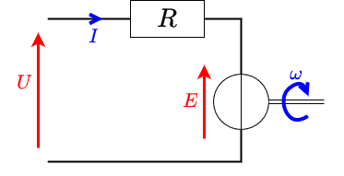




Beispiel 5: Zustandsmodell eines Gleichstrommotors
Differentialgleichung und Ausgangsgleichung:
$$u\left(t\right)=R⋅i\left(t\right)+L⋅\frac{di\left(t\right)}{dt}+K.ω\left(t\right)$$
$$K. i\left(t\right)=J⋅\frac{dω\left(t\right)}{dt}$$
  m=1 Eingang &gt;&gt; u
  p=2 Ausgänge &gt;&gt; i , ω
  n=2 Zustandsvariablen &gt;&gt;
$$\left[\begin{matrix}\frac{di}{dt} \\ \frac{dω}{dt}\end{matrix}\right]=\left[\begin{matrix}−R/L & −K/L \\ K/J & 0\end{matrix}\right]⋅\left[\begin{aligned}i \\ \end{aligned}\right]+\left[\begin{matrix}1/L \\ 0\end{matrix}\right]⋅u$$
= + .u
$$\dot{\vec{x}}(t)=A⋅\vec{x}(t)+B⋅\vec{u}(t)$$
$$\vec{y}(t)=C⋅\vec{x}(t)+D⋅\vec{u}(t)$$

Slide 17



Beispiel 5: Zustandsmodell eines Gleichstrommotors
R = 8 [Ω]
L = 1 [mH]
K= 1 [Nm/A]
J= 0,001 [Kgm^2]
A= [-R/L, -K/L; K/J, 0]
B= [1/L ; 0]
C=[1 0; 0 1]
D=[0;0]
$$\left[\begin{matrix}\frac{di}{dt} \\ \frac{dω}{dt}\end{matrix}\right]=\left[\begin{matrix}−R/L & −K/L \\ K/J & 0\end{matrix}\right]⋅\left[\begin{aligned}i \\ \end{aligned}\right]+\left[\begin{matrix}1/L \\ 0\end{matrix}\right]⋅u$$
= + .u

Slide 18

Stabilität eines durch ein Zustandsmodell dargestellten Systems
Die Pole eines Zustandsmodells sind die Lösungen der folgenden charakteristischen Gleichung:
Wobei I die Einheitsmatrix mit denselben Dimensionen wie die Matrix A ist.
Stabiles System: Wenn sich die Pole in der linken komplexen Halbebene befinden!
Matlab-Befehl für Pole: eig(A)
$$\det\left(sI −A\right)=0$$

Slide 19



Beispiel 6: Stabilität eines hängenden Schlittens
$$A=\left[\begin{matrix}0 & 1 \\ −\frac{k}{m} & −\frac{f}{m}\end{matrix}\right]$$
y(t)
= 0
Nach dem Hurwitz-Kriterium impliziert die charakteristische Gleichung 2. Ordnung mit positiven Koeffizienten stabile Pole in der linken komplexen Halbebene.
Das System ist also stabil!
Das System schwingt, wenn Δ = - 4 mk &lt; 0 (komplex konjugierte Pole)

Slide 20
Beispiel 7: Stabilität eines SISO-Systems (Beispiel 2)
$$F\left(s\right)=\frac{Y(s)}{U(s)}=\frac{3}{s^{3}+2⋅s^{2}+1}$$
&gt;&gt; eig(A)
-2,2056 + 0,0000i
0,1028 + 0,6655i
0,1028 - 0,6655i
$$A=\left[\begin{matrix}0 & 1 & 0 \\ 0 & 0 & 1 \\ −1 & 0 & −2\end{matrix}\right]$$
$$B=\left[\begin{matrix}0 \\ 0 \\ 3\end{matrix}\right]$$
$$C=\left[\begin{matrix}1 & 0 & 0\end{matrix}\right]$$
$$D=\left[0\right]$$
Das System ist also aufgrund der beiden Pole in der rechten Halbebene instabil!

